Slide 1
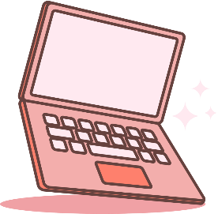
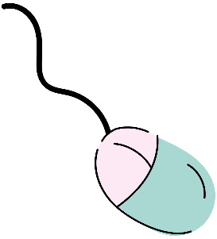
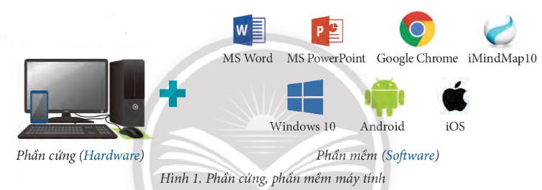
BÀI 2: HỆ ĐIỀU HÀNH VÀ PHẦN MỀM ỨNG DỤNG
1
Hệ điều hành
2
Phần mềm ứng dụng

Slide 2
1. Nếu không có phần mềm thì máy tính có hoạt động được không?
2. Có mấy loại phần mềm chính?
Có 2 loại phần mềm chính:
+ Hệ điều hành (phần mềm hệ thống)
+ Phần mềm ứng dụng
3. Ta cần cài đặt hệ điều hành hay phần mềm ứng dụng trước?

Slide 3
1. Hệ điều hành
Đọc thông tin trong SGK – tr.12, 13 và trả lời câu hỏi:
Hệ điều hành là gì?
Khái niệm: Hệ điều hành là chương trình máy tính có nhiệm vụ trực tiếp quản lí, điều khiển toàn bộ hoạt động của máy tính và đóng vai trò cầu nối trung gian trao đổi giữa người dùng và máy tính.
Các thiết bị phần cứng và phần mềm hoạt động như thế nào dưới sự điều khiển của hệ điều hành?
Các thiết bị phần cứng và phần mềm được kết nối với nhau, phối hợp hoạt động trong cùng một hệ thống thống nhất dưới sự quản lí của hệ điều hành.

Slide 4
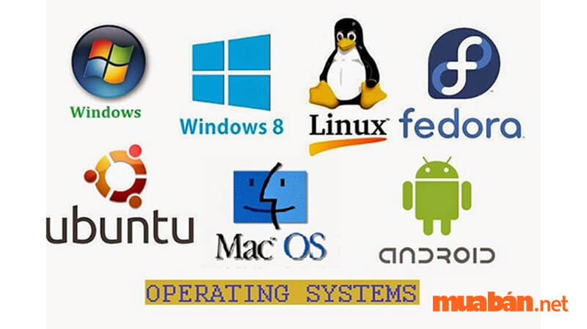
1. Hệ điều hành
Hệ điều hành có những chức năng gì?
Chức năng của hệ điều hành:
+ Quản lí, điều khiển các thiết bị phần cứng hoạt động nhịp nhàng, hiệu quả.
+ Quản lí, điều khiển các tiến trình, cấp phát, thu hồi tài nguyên.
+ Quản lí tài khoản người dùng tạo môi trường trao đổi thông tin.
+ Tổ chức lưu trữ, quản lí dữ liệu trong máy tính.
Hãy kể tên những hệ điều hành mà em biết dành cho máy tính hoặc điện thoại thông minh.
+ Hệ điều hành Windows, Linux, MacOS,… dành cho máy tính để bàn, máy tính xách tay.
+ Hệ điều hành iOS, Android, … dành cho điện thoại thông minh.

Slide 5
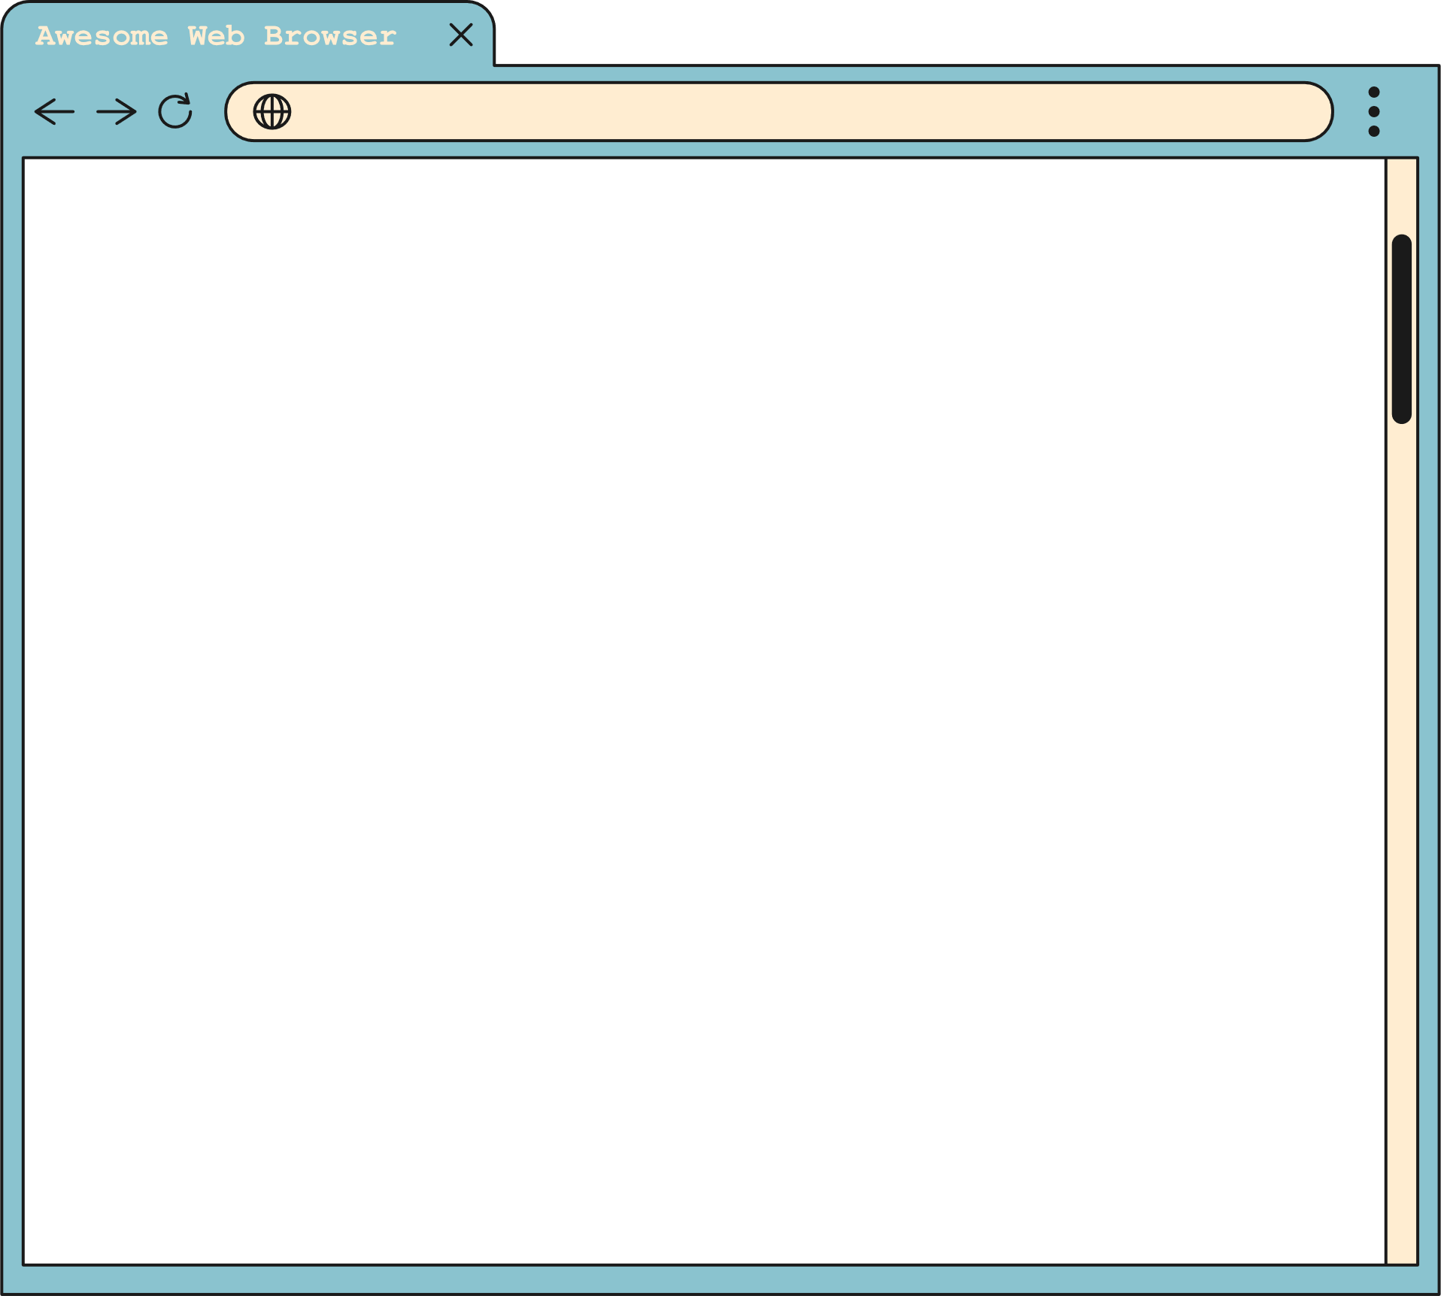
1. Hệ điều hành
Các loại máy tính cần phải cài đặt hệ điều hành thì mới sử dụng được.
Hệ điều hành phải được cài đặt trước, sau đó mới có thể cài đặt và chạy các phần mềm máy tính khác.
Lưu ý

Slide 6
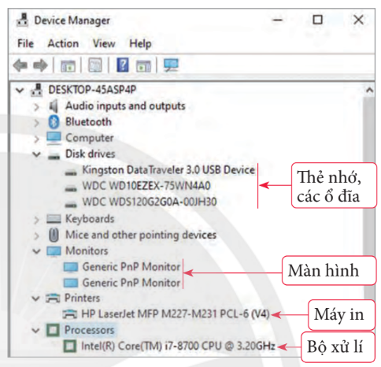
1. Hệ điều hành
• Máy tính gồm những thiết bị gì?
• Ví dụ 1 thể hiện chức năng nào của hệ điều hành?
Chức năng: Hệ điều hành quản lí phần cứng, cung cấp giao diện trao đổi thông tin giữa người dùng và máy tính.

Slide 7
1. Hệ điều hành
Ta nên sử dụng tính năng nào để tắt máy tính?
+ Sử dụng nút Shut down.
Làm thế nào ngắt kết nối thẻ nhớ với máy tính?
+ Sử dụng tính năng Safely Remove Hardware and Eject Media.
Em có cần tác động trực tiếp với nút nguồn (hay thẻ nhớ) hay chỉ cần điều khiển thông qua hệ điều hành?
+ Em không cần tác động trực tiếp với nút nguồn (hay thẻ nhớ) mà chỉ cần điều khiển thông qua hệ điều hành.
Ví dụ 2 thể hiện chức năng nào của hệ điều hành?
Chức năng: Hệ điều hành điều khiển các thiết bị phần cứng hoạt động nhịp nhàng, hiệu quả.

Slide 8
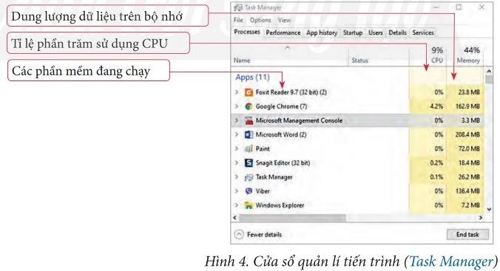
1. Hệ điều hành
Hình 4 cho biết các phần mềm đang chạy
Làm thế nào để đóng một tiến trình đang chạy?
Ví dụ 3 thể hiện chức năng nào của hệ điều hành?
→ Chức năng: Hệ điều hành quản lí, điều khiển các phần mềm đang chạy trên máy tính.
Máy tính ở phòng thực hành tin học có nhiều người dùng. Mỗi học sinh nên hay không nên sử dụng tài khoản riêng để học tập trên máy tính ở phòng thực hành tin học?

Slide 9
1. Hệ điều hành
+ Mỗi học sinh nên sử dụng tài khoản riêng để học tập trên máy tính ở phòng thực hành vì khi đăng nhập vào tài khoản, người dùng sẽ được cung cấp môi trường làm việc riêng theo quyền người dùng.
Ví dụ 4 thể hiện chức năng nào của hệ điều hành?
→ Chức năng: Hệ điều hành quản lí tài khoản người dùng, cung cấp môi trường làm việc (hay trao đổi thông tin) cho người dùng.
Hình 5 cho biết có những thư mục, tệp nào trên ổ đĩa D?
• Thư mục: Thu vien lop em, Do dung hoc tap, Sach giao khoa, Vo viet.
• Tệp: Tin hoc 7, Toan 7.

Slide 10
1. Hệ điều hành
Phần mềm nào cung cấp những thông tin này? File Explorer là một thành phần của phần mềm nào? Ví dụ 5 thể hiện chức năng nào của hệ điều hành?
+ Phần mềm File Explorer cung cấp những thông tin này.
+ File Explorer là một ứng dụng của hệ điều hành Windows.
→ Chức năng: Hệ điều hành lưu trữ, quản lí dữ liệu trong máy tính.

Slide 11
1. Hệ điều hành
- Hệ điều hành là phần mềm hệ thống: Windows 10, Linux, iOS, Android, …
- Chức năng:
+ Điều khiển và quản lí mọi hoạt động của máy tính;
+ Cung cấp, quản lí môi trường chạy các phần mềm ứng dụng, trao đổi thông tin giữa người dùng và máy tính;
+ Tổ chức, lưu trữ, quản lí dữ liệu trong máy tính.

Slide 12
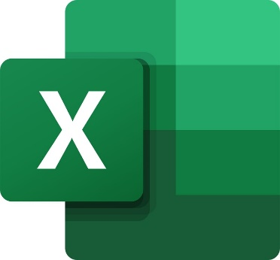
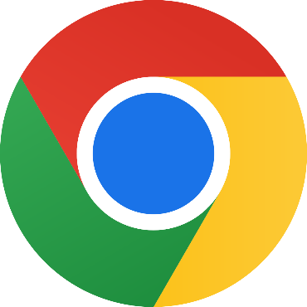
2. Phần mềm ứng dụng
- Phần mềm ứng dụng là gì?
- Phần mềm ứng dụng là những chương trình máy tính, cung cấp công cụ để hỗ trợ con người xử lí công việc cụ thể trên máy tính.
- Em đã sử dụng phần mềm ứng dụng nào? Phần mềm đó giúp em xử lí công việc gì trên máy tính?
- Phần mềm ứng dụng: MS Word (soạn thảo văn bản), MS Powerpoint (tạo bài trình chiếu), Zalo (nhắn tin, gọi điện), Scratch (lập trình dành cho trẻ em)
- Tại sao cần có phần mềm ứng dụng?
- Cần có phần mềm ứng dụng để đáp ứng nhu cầu đa dạng của người dùng.
- Chương trình máy tính được lưu trữ dưới dạng nào và lưu trữ ở đâu?
- Chương trình máy tính được lưu trữ trên ổ đĩa dưới dạng tệp.

Slide 13
2. Phần mềm ứng dụng
+ Phần mềm nào trực tiếp quản lí, điều khiển phần cứng?
- Hệ điều hành kết nối, quản lí và trực tiếp điều khiển các thiết bị phần cứng.
+ Phần mềm nào cần phải chạy trên nền của hệ điều hành? Phần mềm nào tương tác với thiết bị phần cứng thông qua hệ điều hành?
- Phần mềm ứng dụng chạy trên nền của hệ điều hành, tương tác với thiết bị phần cứng thông qua hệ điều hành.
- Phần mềm ứng dụng là chương trình máy tính hỗ trợ con người xử lí công việc trên máy tính.
- Các phần mềm ứng dụng: Microsoft Word, MS Powerpoint, Excel, MS Teams, iMindmap, Scratch, Zalo, WinRAR, …

Slide 14
1. Chỉ ra hệ điều hành trong các phần mềm dưới đây:
2. Đặc điểm nào dưới đây thuộc về hệ điều hành?
A. Phải được cài đặt thì máy tính mới có thể hoạt động được.
B. Cài đặt vào máy tính khi có nhu cầu sử dụng.
C. Trực tiếp quản lí, điều khiển thiết bị phần cứng.
D. Tương tác với phần cứng thông qua hệ điều hành.
E. Tạo môi trường để chạy phần mềm ứng dụng.
G. Chạy trong môi trường của hệ điều hành.
H. Tự động chạy khi bật máy tính.
I. Khởi động theo lệnh của người sử dụng.
K. Cung cấp công cụ hỗ trợ người dùng thực hiện công việc trên máy tính.
A. Windows 8
B. iMindMap
C. Linux
D. MS PowerPoint
E. iOS
G. MS Word
H. Scratch
I. Zalo

Slide 15
3. Phát biểu sau đúng hay sai?
A. Người dùng sử dụng máy tính vào nhiều công việc khác nhau nên cần phải có nhiều phần mềm ứng dụng để đáp ứng nhu cầu đa dạng của người dùng.
B. Cần phải cài đặt các phần mềm ứng dụng vào máy tính trước, sau đó mới cài đặt hệ điều hành.
C. Phần mềm ứng dụng được cài đặt vào máy tính khi người dùng có nhu cầu sử dụng.
D. Phần mềm ứng dụng chạy trên nền của hệ điều hành, là công cụ, tiện ích cho phép người dùng xử lí công việc trên máy tính.

Slide 16
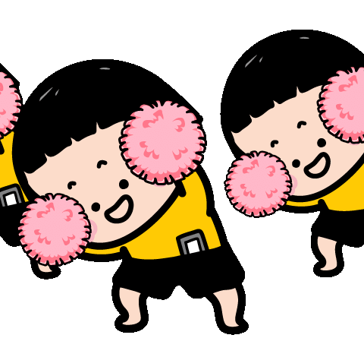
4. Chức năng nào dưới đây không thuộc về hệ điều hành?
A. Điều khiển và quản lí các thiết bị phần cứng trong máy tính.
B. Cung cấp và quản lí môi trường giao tiếp giữa người dùng với máy tính.
C. Quản lí dữ liệu trong tệp.
D. Quản lí các phần mềm ứng dụng và các tệp dữ liệu.
E. Cung cấp, quản lí môi trường để chạy các phần mềm ứng dụng trên máy tính.
Trả lời: C

